Slide 1

Государственное бюджетное профессиональное
образовательное учреждение города Москвы ​
«Колледж малого бизнеса № 4»
Дипломная работа на тему:
«Разработка информационной системы для поиска и взаимодействия с менторами»
Работу выполнила Бормотов Вадим Дмитриевич
Студентка группы ИПО-31.21
Москва 2024​

Slide 2
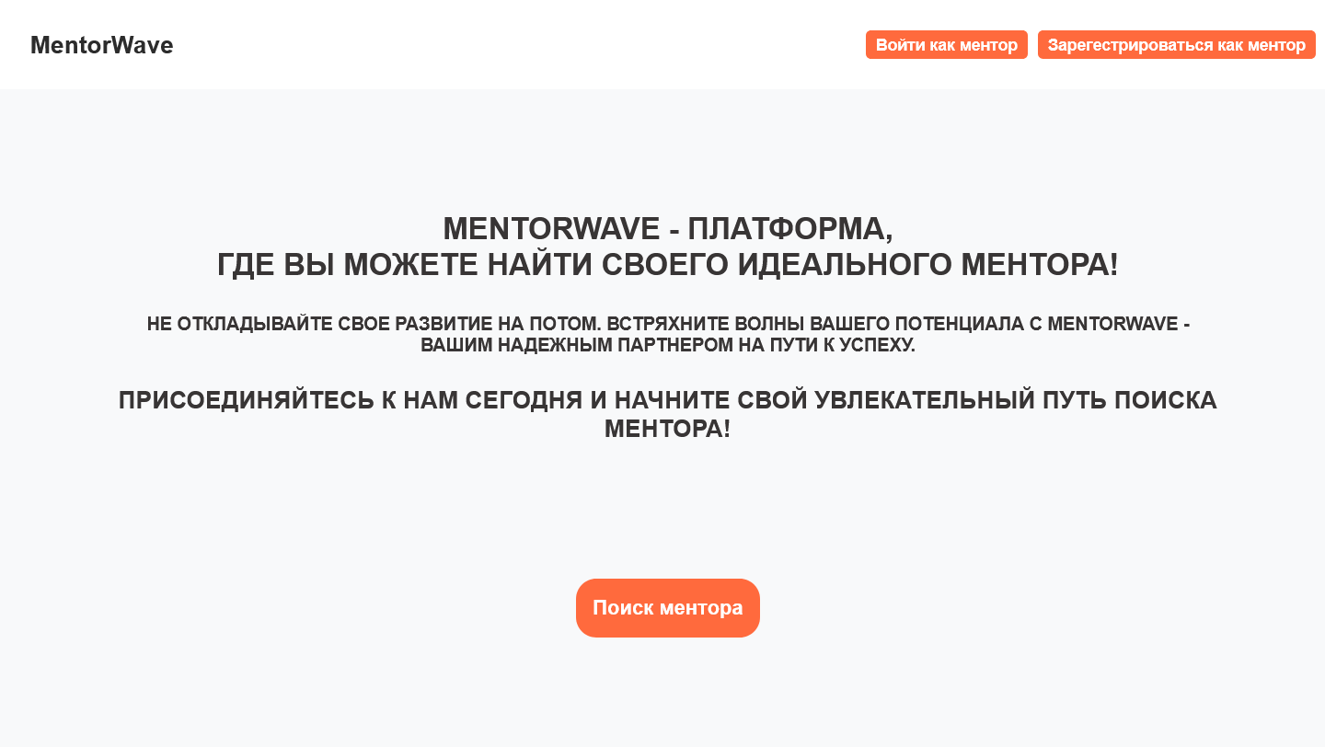
Цель курсовой работы:
Целью курсовой работы является создание сайта для поиска и взаимодействия с менторами.

Slide 3
Задачи курсовой работы:
В соответствии с поставленной целью в работе были определены следующие задачи:
Просмотр аналогичных сайтов на мою тему;
Выбор программного обеспечения для создания сайта;
Размышление над дизайном;
Обдумывание над логикой сайта;
Написание бэкенда и фронтенда;
Запуск сайта.

Slide 4
Просмотр аналогичных сайтов на мою тему
Для лучшего понимания требований и ожиданий пользователей, я провел исследование аналогичных сайтов, изучив их структуру, функциональность и дизайн. Это помогло мне получить ценную информацию и представление о том, что работает и что не работает в данной отрасли.

Slide 5
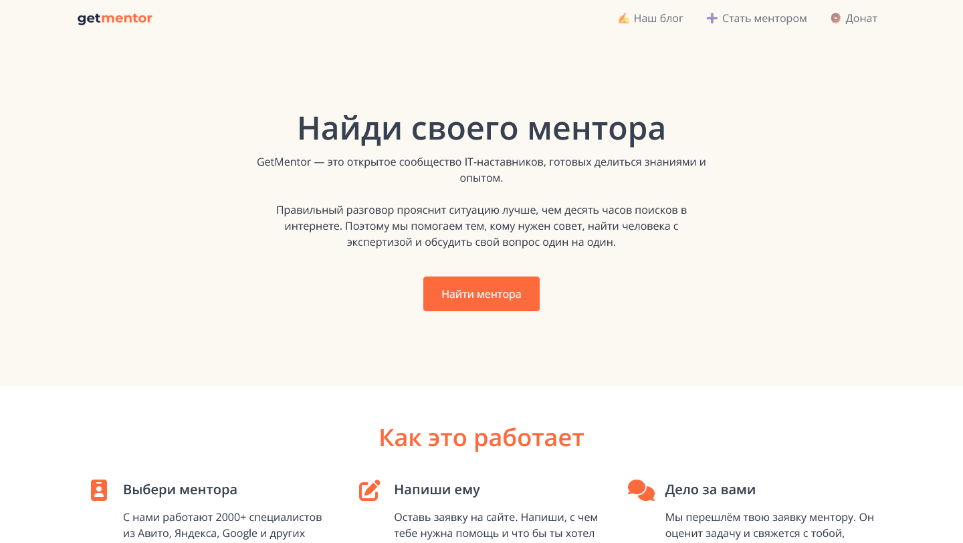
Пример:

Slide 6

Выбор программного обеспечения для создания сайта
После анализа различных программных решений, я выбрал Django для создания сайта, учитывая его функциональность, простоту использования и соответствие моим потребностям. Это помогло мне эффективно организовать процесс разработки и достичь желаемых результатов.

Slide 7
Размышление над дизайном
Было проведено интенсивное размышление о дизайне сайта, учитывая его пользовательский опыт, визуальное привлекательность и соответствие бренду. Я уделил особое внимание выбору цветовой схемы, шрифтов, компоновке элементов и созданию интуитивно понятного интерфейса, чтобы обеспечить удобство и приятный внешний вид сайта.

Slide 8
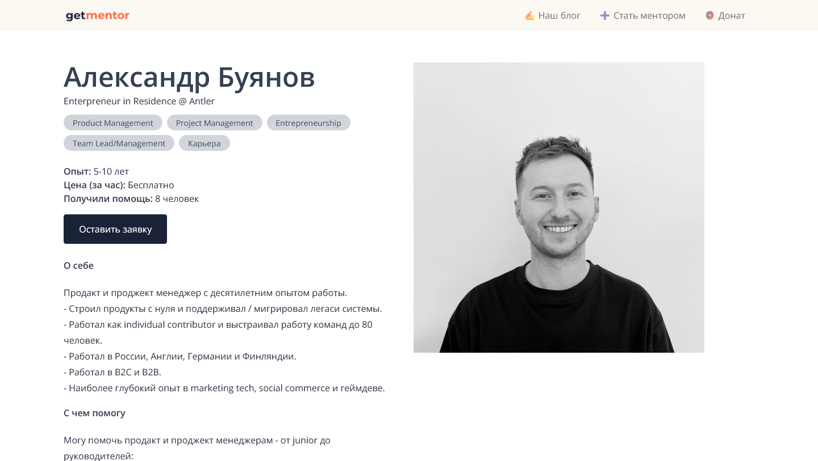
Обдумывание над логикой сайта
Я уделил время исследованию и анализу логики сайта, определяя, какие функциональные возможности и разделы должны быть включены, чтобы обеспечить легкость использования и удовлетворение потребностей пользователей. За основу логики своего сайта я взял аналогичный сайт getmentor.dev

Slide 9
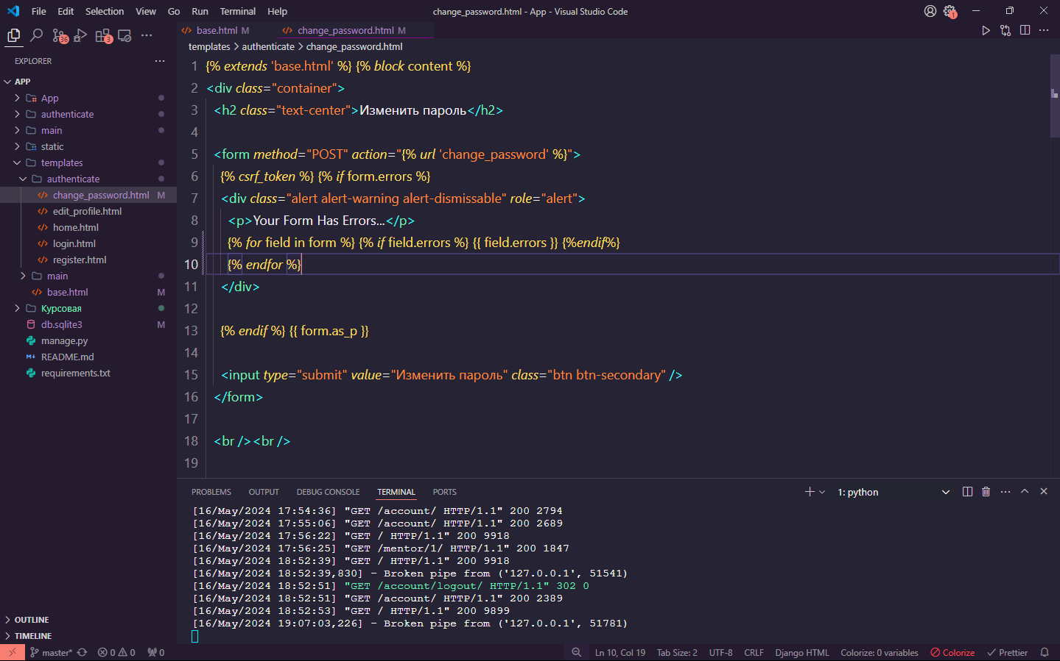
Написание бэкенда и фронтенда
После определения функциональных требований сайта, я приступил к разработке бэкенда и фронтенда. Был использован Django, Python, HTML и др. для написания кода, обеспечивая надежность и эффективность работы сайта.

Slide 10
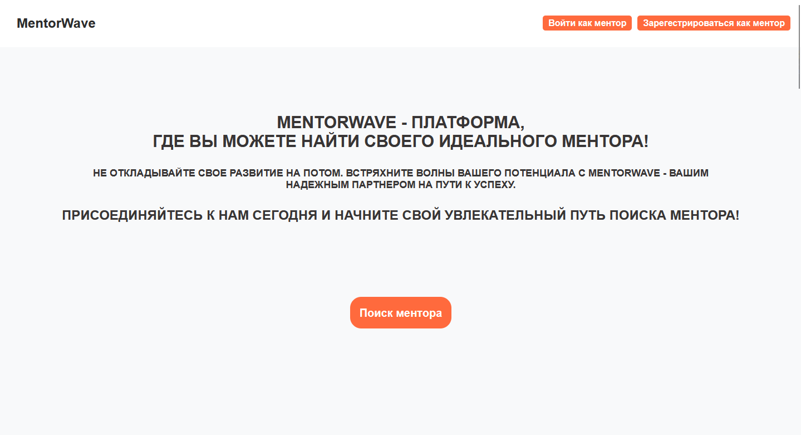
Запуск сайта
После завершения разработки и тестирования, сайт был готов к запуску. Были выполнены все необходимые действия для размещения сайта на сервере и его публикации в сети Интернет. Это позволило мне представить сайт широкой аудитории и начать реализацию своей задачи.

Slide 11
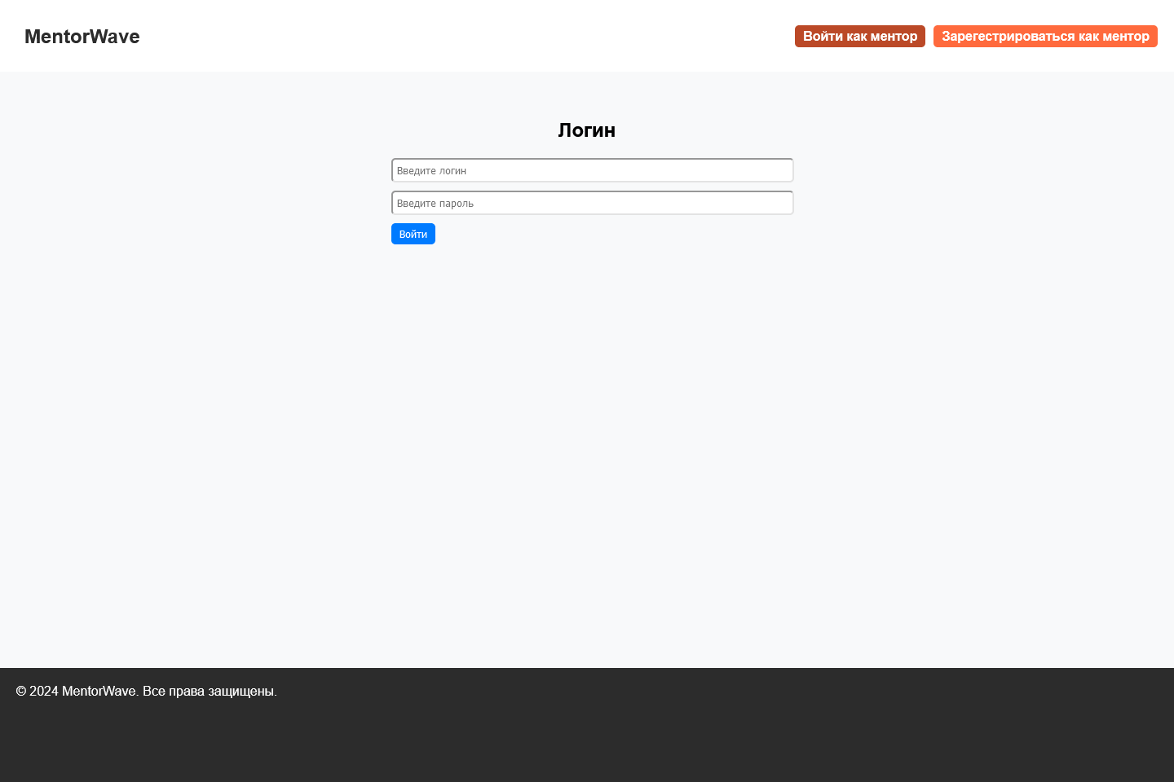
Итоговые изображения
Главная страница
Страница логина

Slide 12
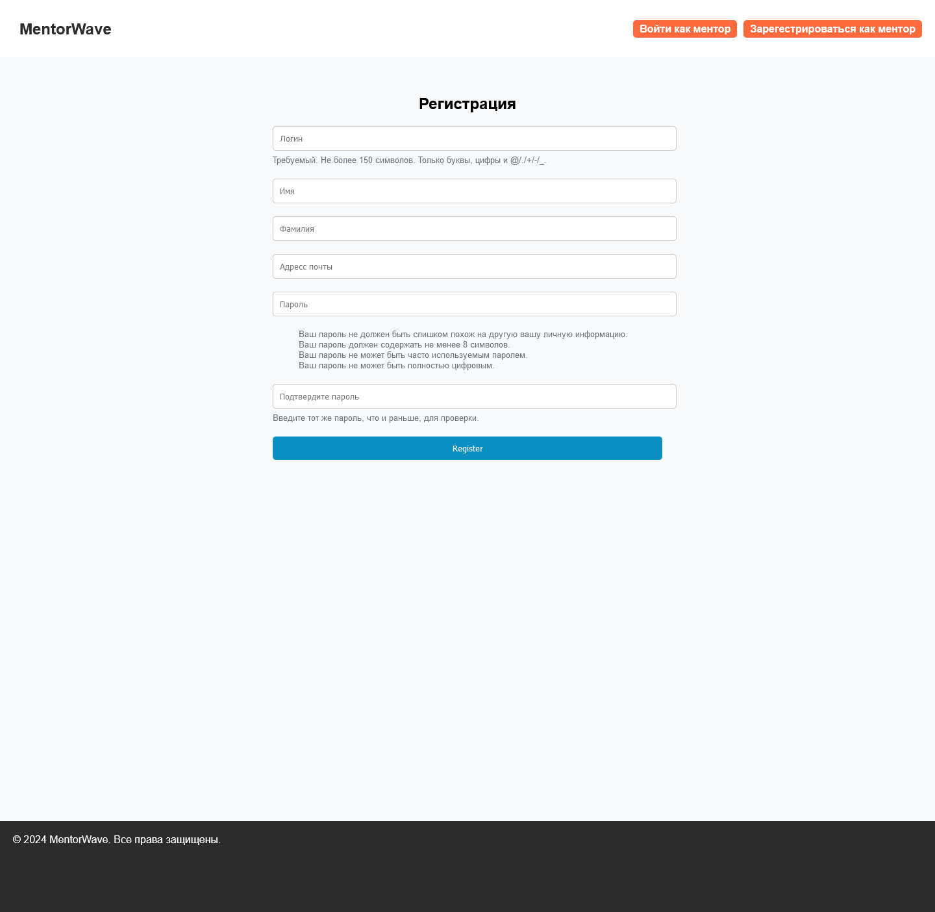
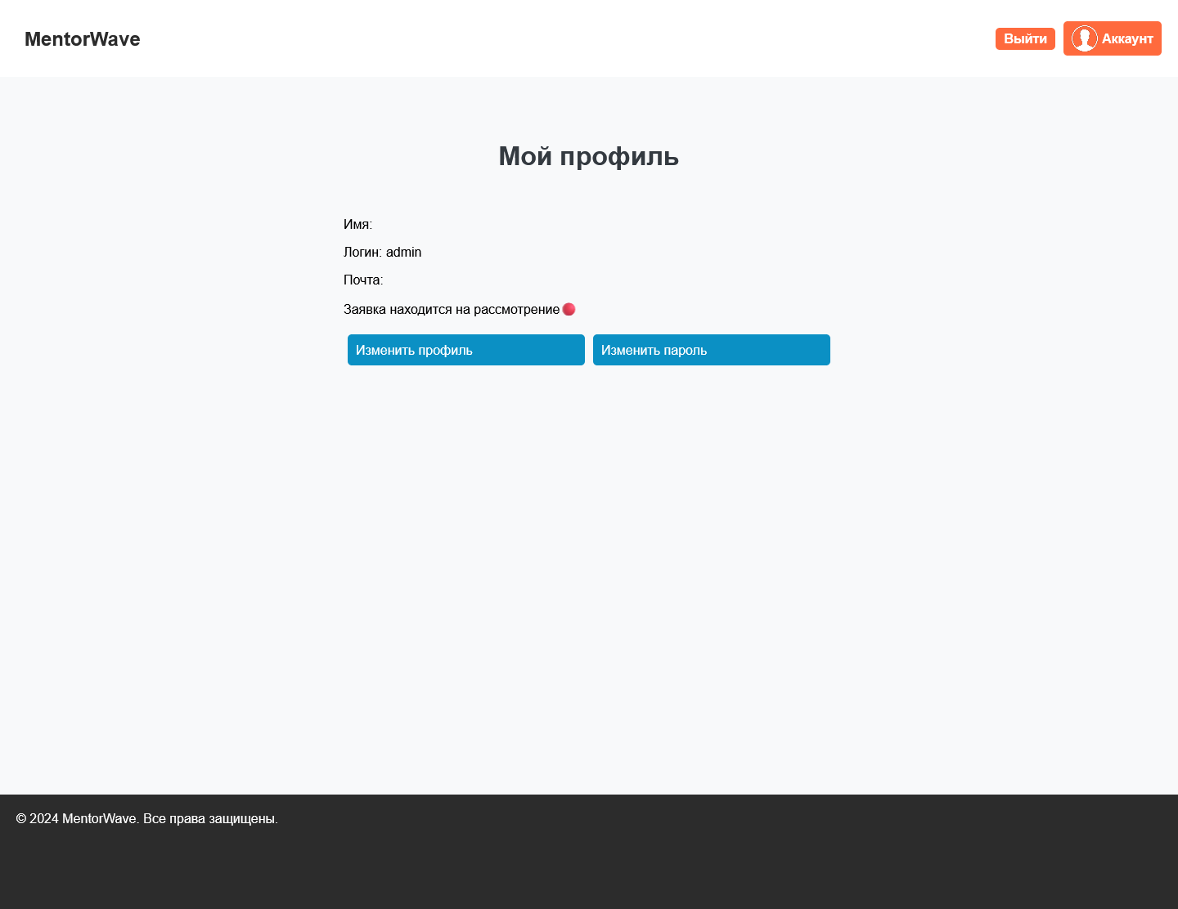
Итоговые изображения
Страница регистрации
Страница профиля

Slide 13
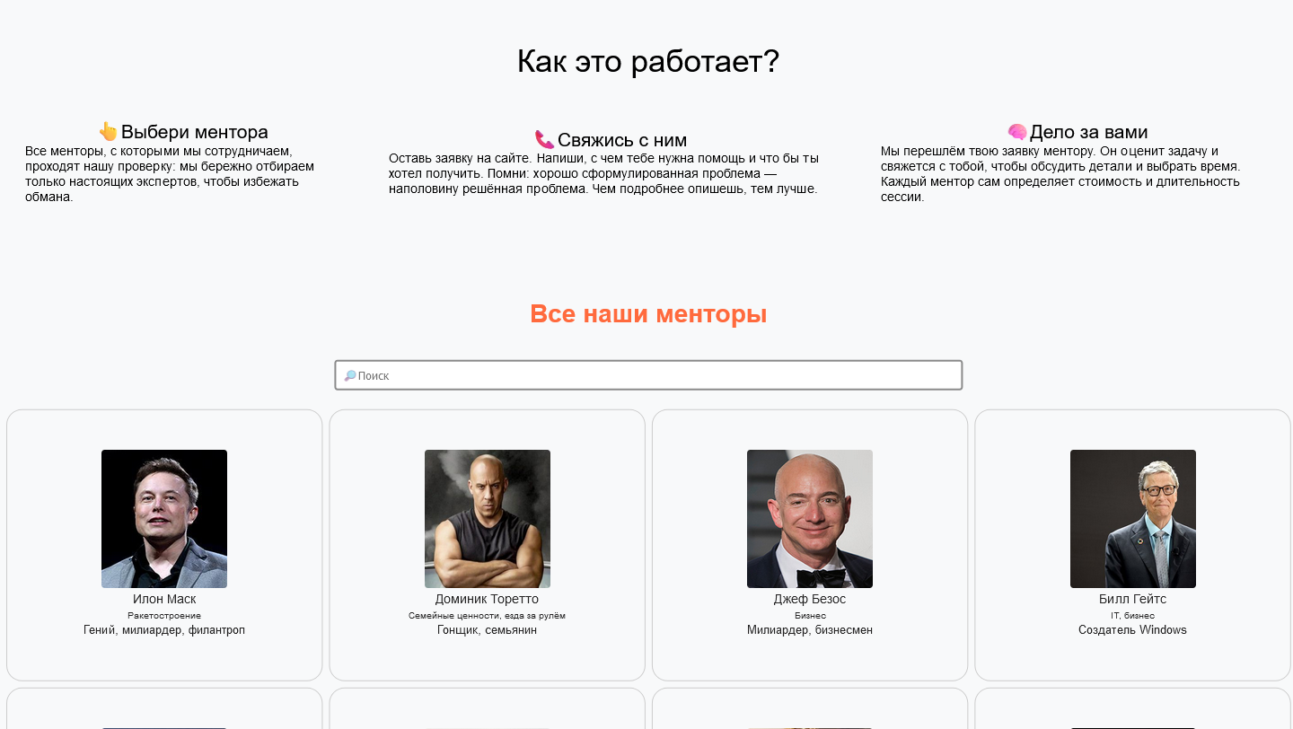
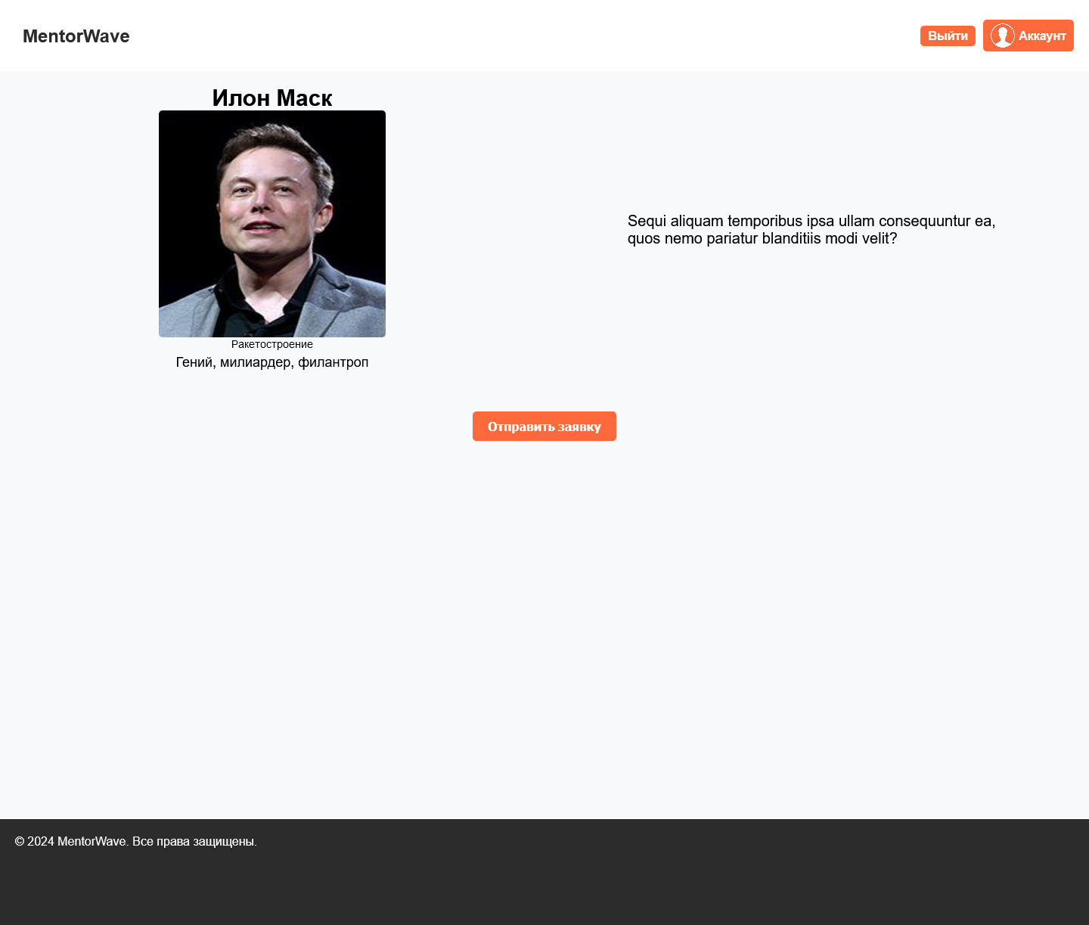
Итоговые изображения
Все менторы и поиск
Анкета ментора

Slide 14
Результат
Ссылка когда на хостинге размещу.

Slide 15
Благодарю за внимание!

